Slide 1
Разработка сервиса для определения степени артроза по рентген снимкам
Факультет социально-экономических и компьютерных наук
Кафедра информационных технологий в бизнесе
Пермь
2024
Курсовой проект
Работу выполнил студент группы ПИ-21-3:
Берсенёв И.И
Руководитель:
Чистогов М.Д

Slide 2

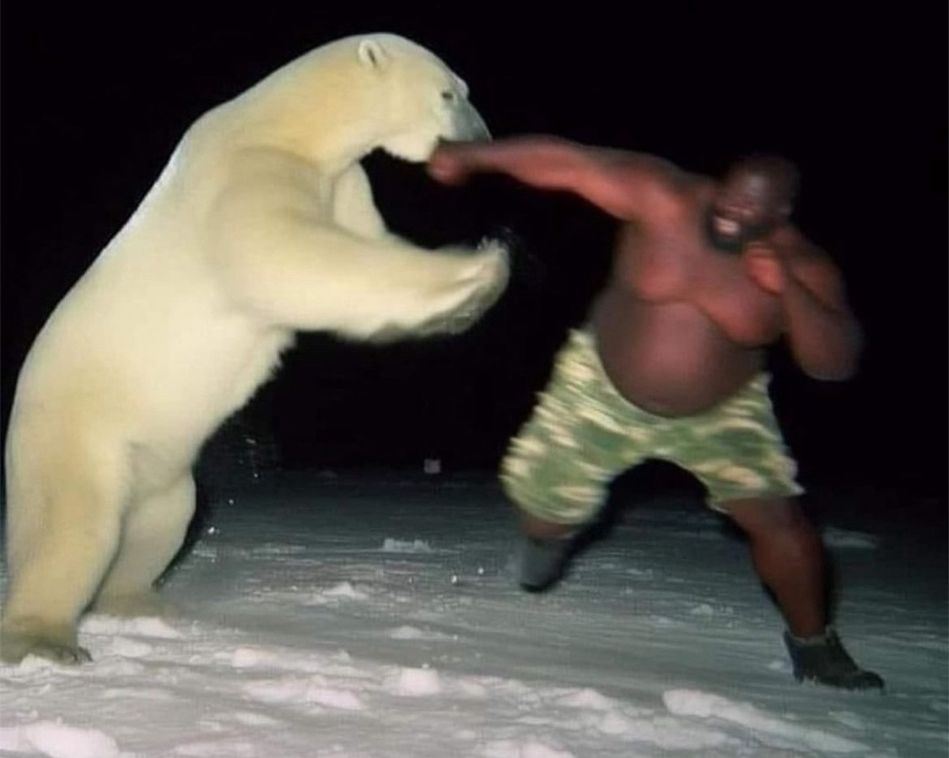
Актуальность
Факультет социально-экономических и компьютерных наук
Разработка сервиса для классификации степени артроза по рентген снимкам
Берсенёв И.И
Примеры работы нейросетей
Экспоненциальные темпы развития нейросетей
Аналоги не выявлены
Прибыльная сфера

Slide 3

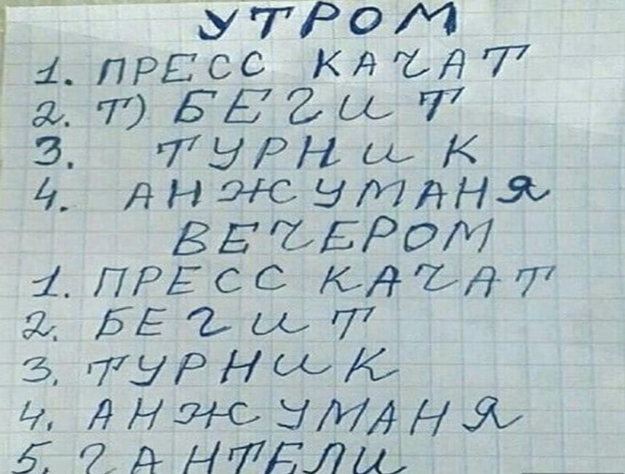
Цели
Факультет социально-экономических и компьютерных наук
Разработка сервиса для классификации степени артроза по рентген снимкам
Берсенёв И.И
Разработать нейросеть
Обучить нейросеть до максимально возможной точности

Slide 4

Проблемный вопрос
Факультет социально-экономических и компьютерных наук
Разработка сервиса для классификации степени артроза по рентген снимкам
Берсенёв И.И
Какую взять архитектуру?

Slide 5

Объект и предмет исследования
Факультет социально-экономических и компьютерных наук
Разработка сервиса для классификации степени артроза по рентген снимкам
Берсенёв И.И
Объект исследования – область знаний о архитектурах нейросетей, способов их обучения, обработке данных.
Предмет исследования – сервис для классификации степени артроза и все требования и решения с ним связанные.

Slide 6

Задачи
Факультет социально-экономических и компьютерных наук
Разработка сервиса для классификации степени артроза по рентген снимкам
Берсенёв И.И
Поиск данных
Обработка данных
Построение и обучение нейросети
Создание сервиса обертки

Slide 7

Результаты
Факультет социально-экономических и компьютерных наук
Разработка сервиса для классификации степени артроза по рентген снимкам
Берсенёв И.И
Была создана нейросеть с точностью 65% на тестовых данных
Был создан сервис обёртка для данной нейросети
Была создана вспомогательная нейросеть для подсветки патологий

Slide 8
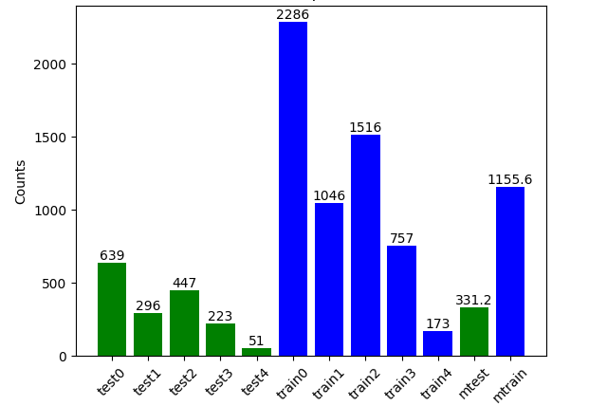
Анализ данных
Факультет социально-экономических и компьютерных наук
Разработка сервиса для классификации степени артроза по рентген снимкам
Берсенёв И.И
Легенда:
Синие столбцы train – количество снимков тренировочных данных
Зеленые столбцы test – количество снимков тестовых данных
mtest, mtrain – среднее число снимков в тесте и трейне

Slide 9
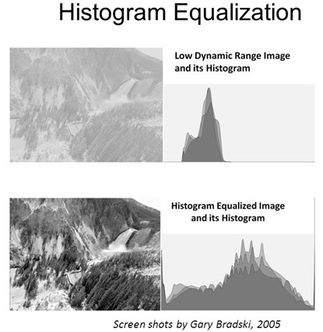
Препроцессинг данных: метод
Факультет социально-экономических и компьютерных наук
Разработка сервиса для классификации степени артроза по рентген снимкам
Берсенёв И.И

Slide 10
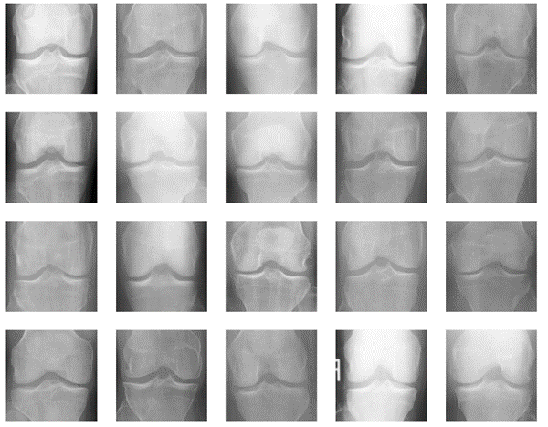
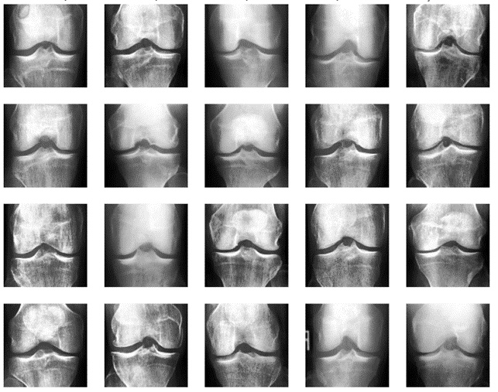
Препроцессинг данных: результат
Факультет социально-экономических и компьютерных наук
Разработка сервиса для классификации степени артроза по рентген снимкам
Берсенёв И.И

Slide 11
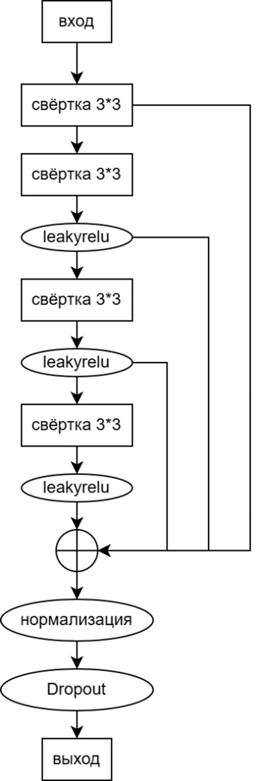
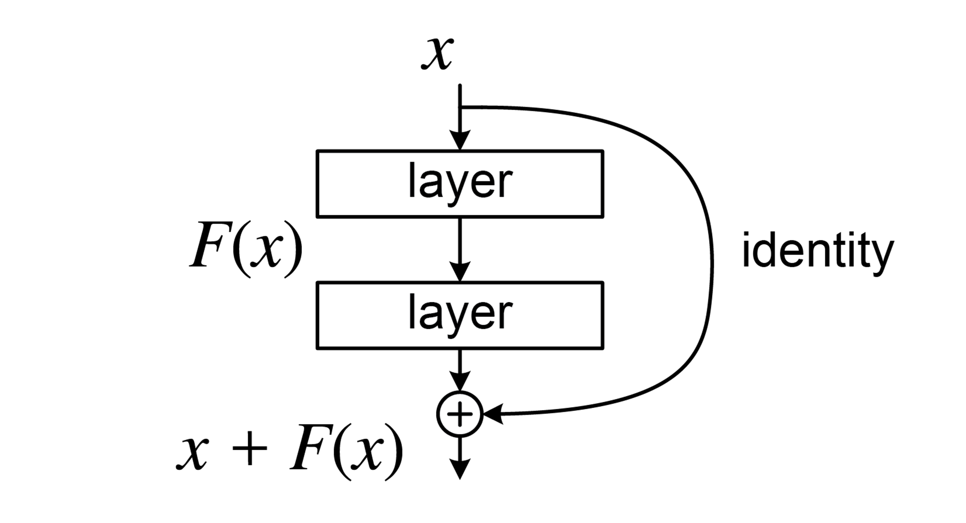
Архитектура нейросети: блок BigResidual
Факультет социально-экономических и компьютерных наук
Разработка сервиса для классификации степени артроза по рентген снимкам
Берсенёв И.И

Slide 12
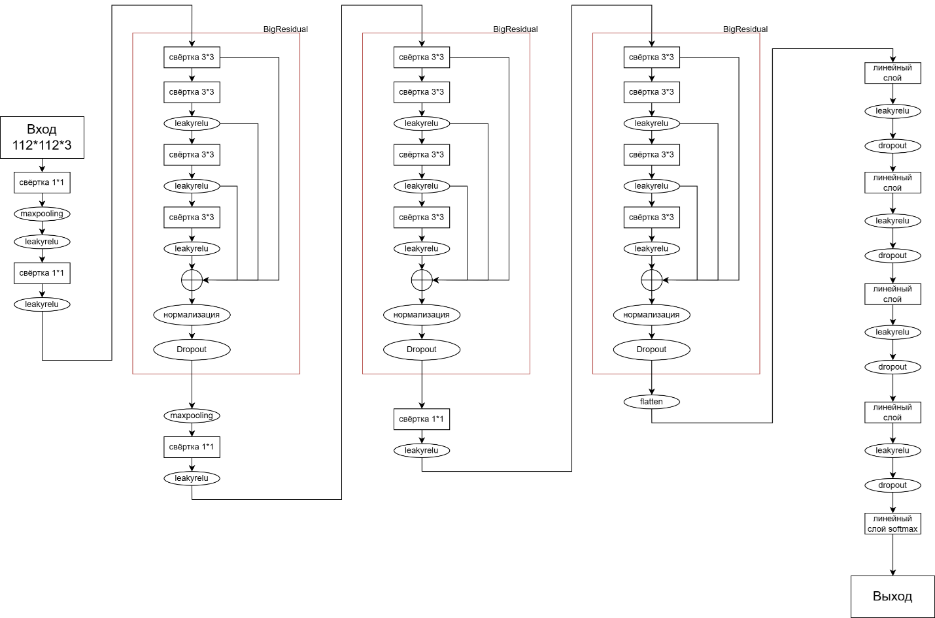
Архитектура нейросети: полная схема
Факультет социально-экономических и компьютерных наук
Разработка сервиса для классификации степени артроза по рентген снимкам
Берсенёв И.И

Slide 13
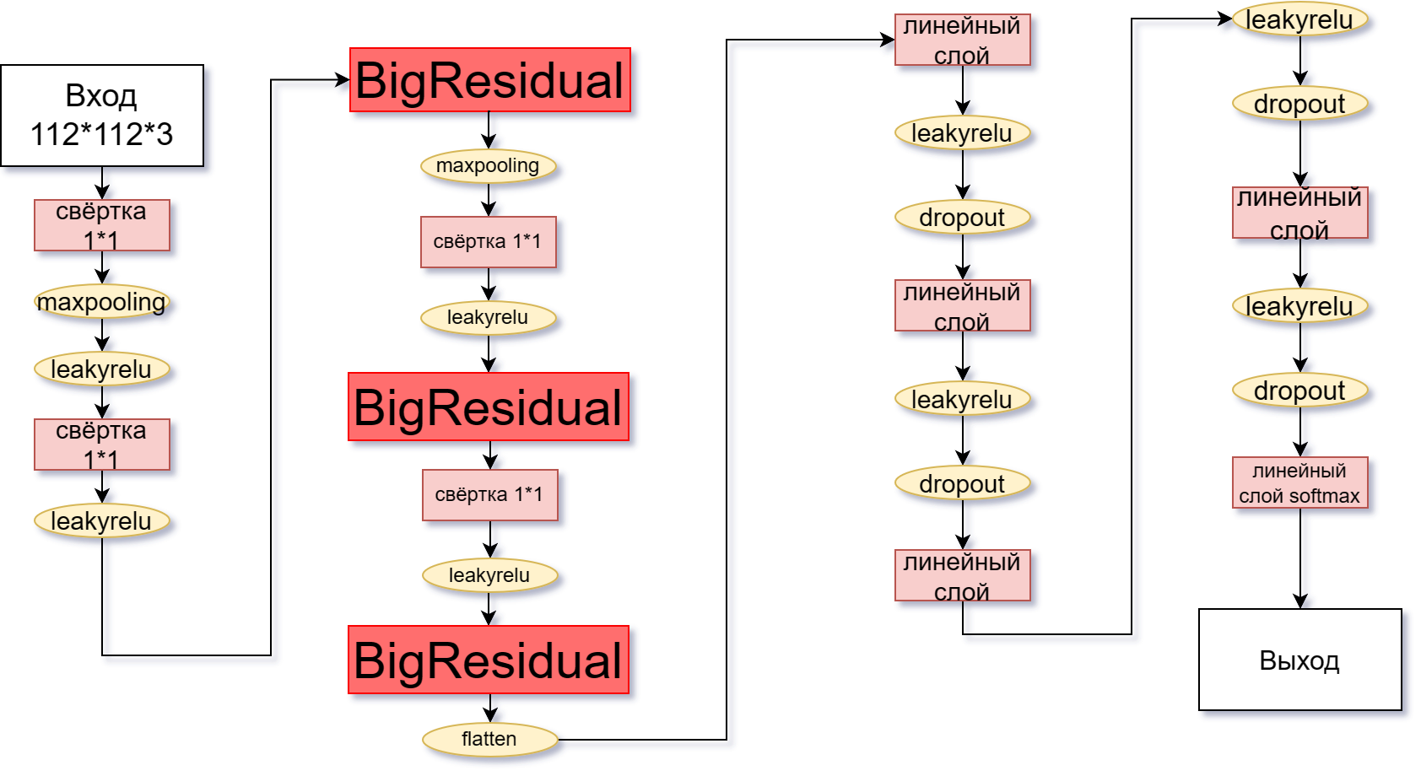

Архитектура нейросети: упрощённая полная схема
Факультет социально-экономических и компьютерных наук
Разработка сервиса для классификации степени артроза по рентген снимкам
Берсенёв И.И
Легенда:

Slide 14
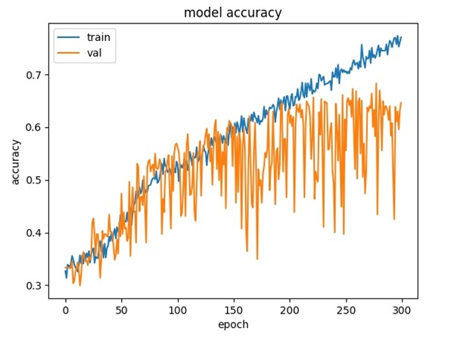
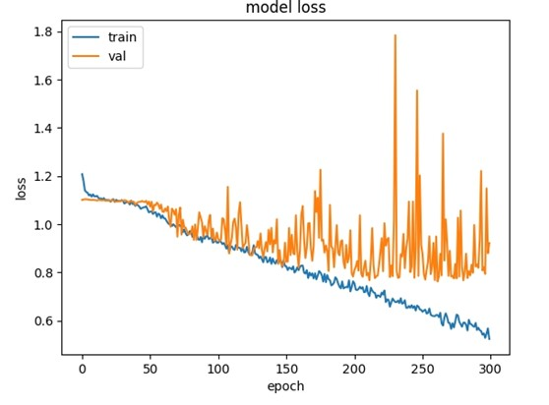
Обучение
Факультет социально-экономических и компьютерных наук
Разработка сервиса для классификации степени артроза по рентген снимкам
Берсенёв И.И

Slide 15
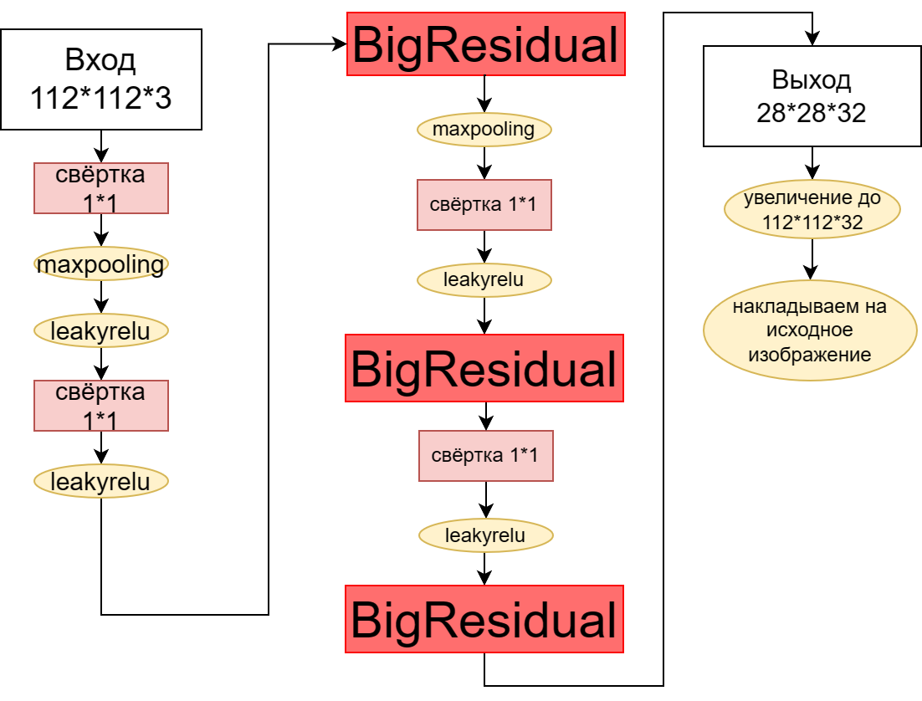
Подсветка патологий
Факультет социально-экономических и компьютерных наук
Разработка сервиса для классификации степени артроза по рентген снимкам
Берсенёв И.И

Slide 16
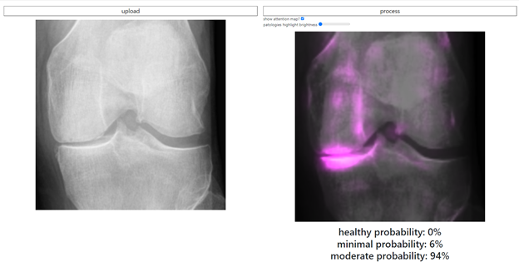
Финальный вид сервиса
Факультет социально-экономических и компьютерных наук
Разработка сервиса для классификации степени артроза по рентген снимкам
Берсенёв И.И

Slide 17
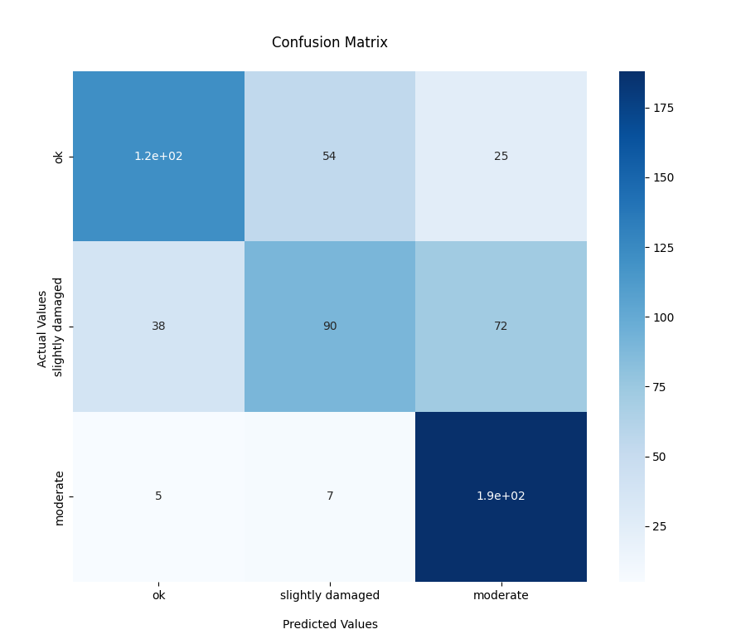

Оценка качества
Факультет социально-экономических и компьютерных наук
Разработка сервиса для классификации степени артроза по рентген снимкам
Берсенёв И.И

Slide 18
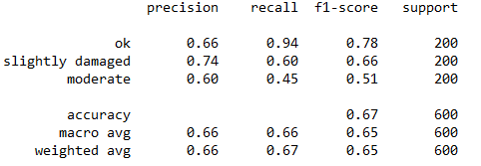
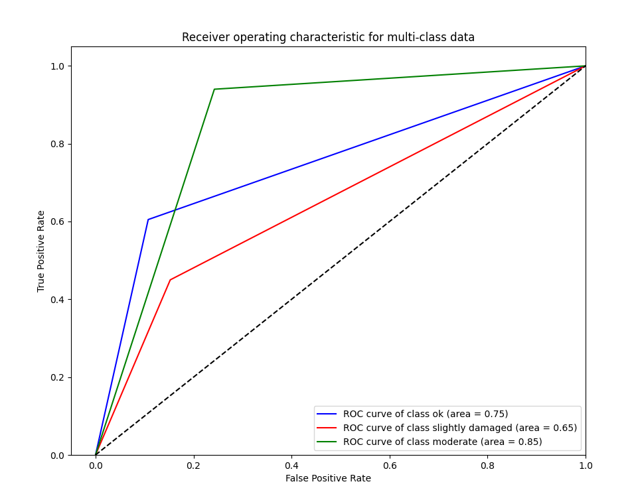
Оценка качества
Факультет социально-экономических и компьютерных наук
Разработка сервиса для классификации степени артроза по рентген снимкам
Берсенёв И.И

Slide 19

Благодарю за внимание, готов ответить на ваши вопросы.
Факультет социально-экономических и компьютерных наук
Разработка сервиса для классификации степени артроза по рентген снимкам
Берсенёв И.И
контакты
ressiwage@ya.ru
vk.com/ressiwage
t.me/ressiwage
проект
github.com/ressiwage/learn-ml-classify-arthrosis-5

Slide 20




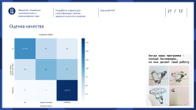


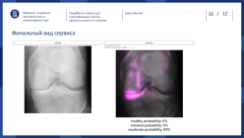

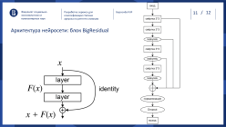

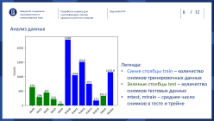
Оглавление

